Slide 1


三维流场的观察与量测
孔庆蓉
2020年3月9日

Slide 2
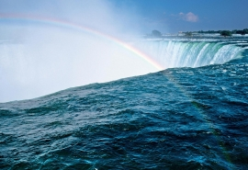
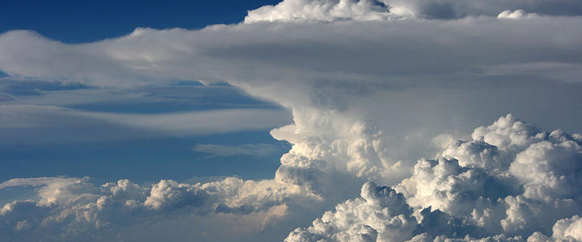
什么是流体？
流体是液体和气体的统称，由液体分子和气体分子组成，分子之间有一定距离。

Slide 3
什么是流场？
流动性是流体的基本物理属性。 流动性是指流体在剪切力作用下发生连续变形、平衡破坏、产生流动，或者说流体在静止时不能承受任何剪切力。 易流动性还表现在流体不能承受拉力。
流场：流体流动的全部范围叫流场，或连续介质模型描述的流体叫流场，
流体的速度、压强、温度、密度、浓度等属性都可看做时间和空间的连续函数，从而可以利用数学上连续函数的方法来定量描述。

Slide 4
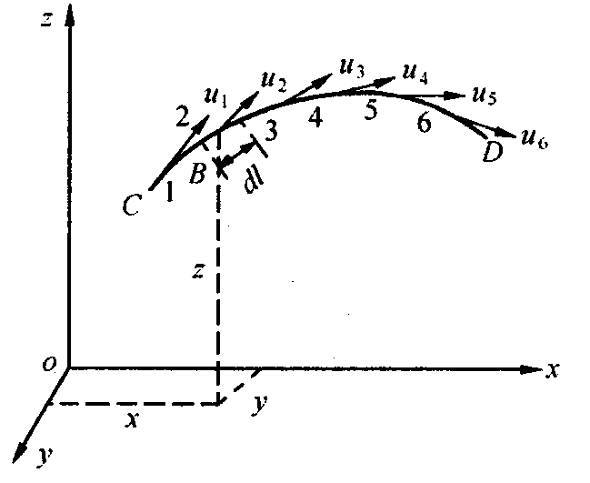
流线
流线是在同一瞬时流场中连续的不同位置质点的流动方向线。即某时刻在流场中所画的一条曲线，在这条曲线上任一点的切线方向就是该点上流体质点的速度方向。
图2.4 流线

Slide 5
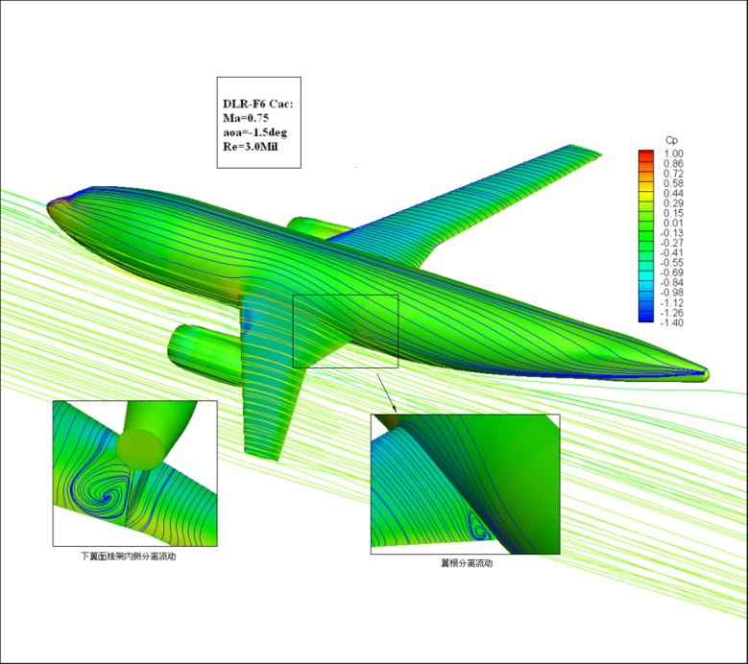
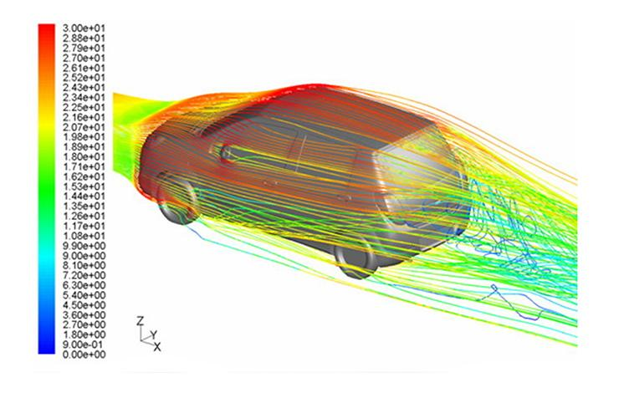
飞机和汽车的周围流场

Slide 6
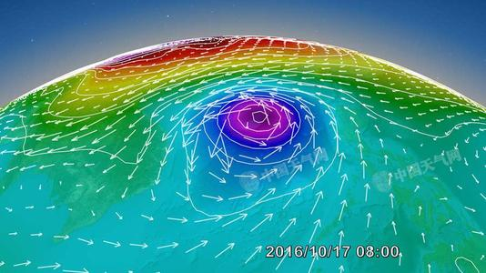
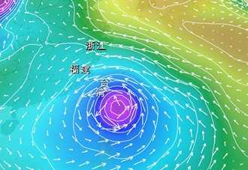
大气层的台风流场分布

Slide 7
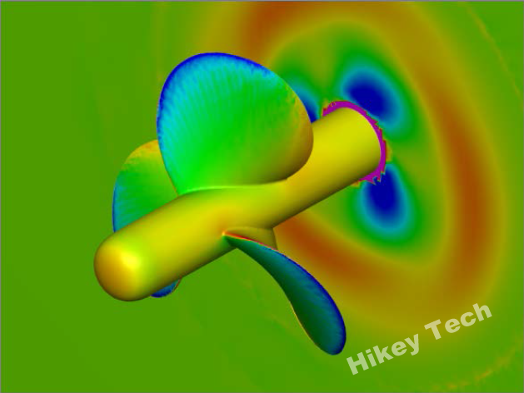
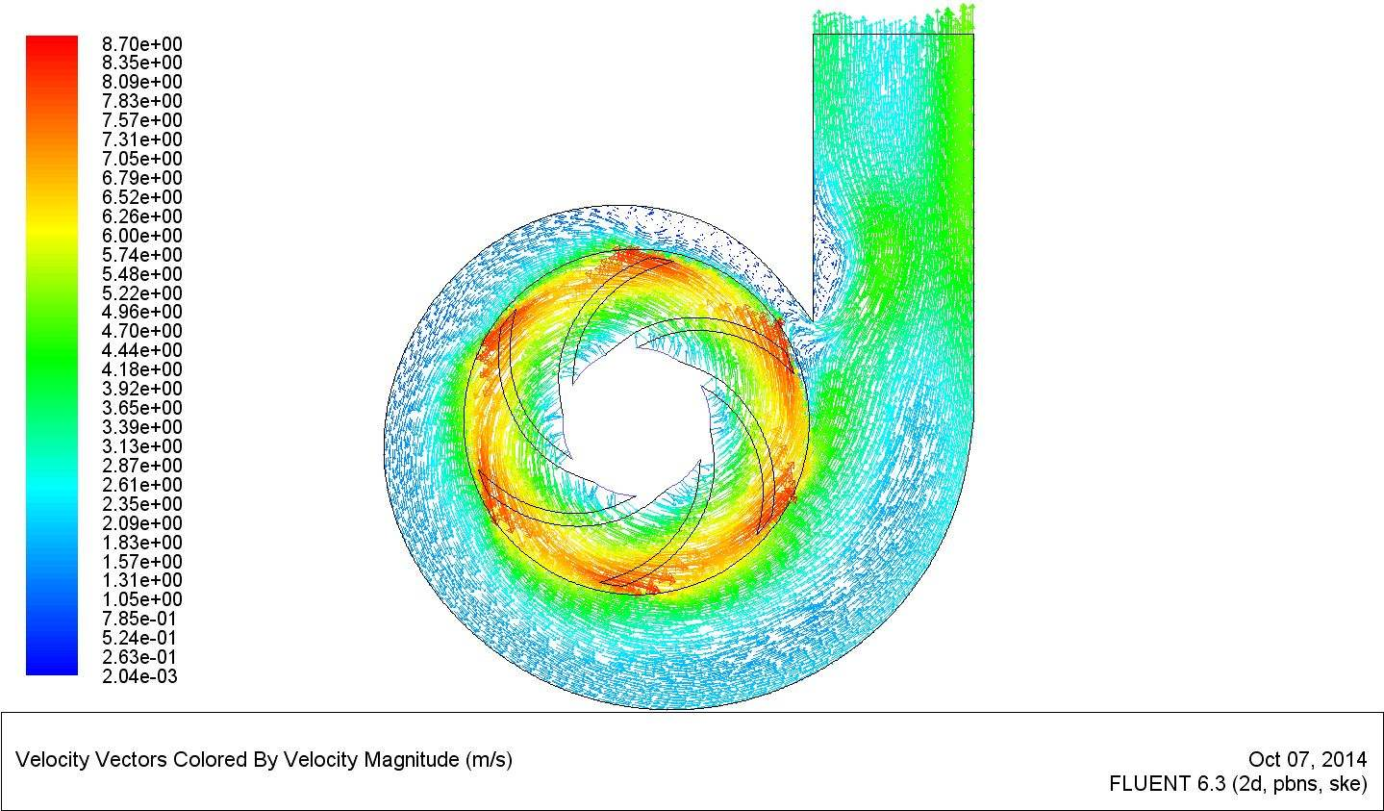
螺旋桨和水轮机的内部流场

Slide 8
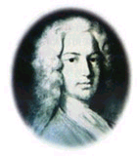
伯努利简介
尼尔．伯努利，1700年1月29日生
于尼德兰的格罗宁根。1724年，尼尔
获得有关微积分方程的重要成果，从而
轰动欧洲科学界。他著名的《流体力学
》一书影响深远。他同时是气体动力学
专家。
1726年，伯努利通过无数次实验，发现了“边界层表面效应”：流体速度加快时。物体与流体接触的界面上的压力会减小，反之压力会增加。为纪念这位科学家的贡献，这一发现被称为“伯努利效应”。
伯努利效应适用于包括气体在内的一切流体。

Slide 9
压强跟流速的关系
流速大的地方——压强小
流速小的地方——压强大

Slide 10
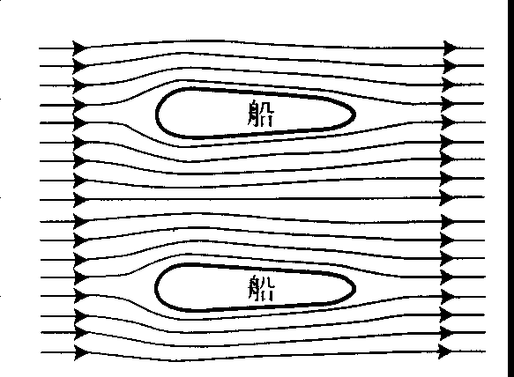
应用－1
并排行驶的轮船为什么会相撞?
两船之间的水流流速大，压强小
两船外侧的水流流速小，压强大

Slide 11
应用－2
吹不开纸的原因
乒乓球吹不落的秘密

Slide 12
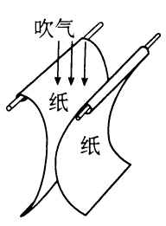
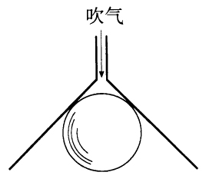
小实验
吹不开的纸
吹不落的乒乓球

Slide 13

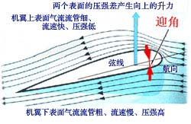
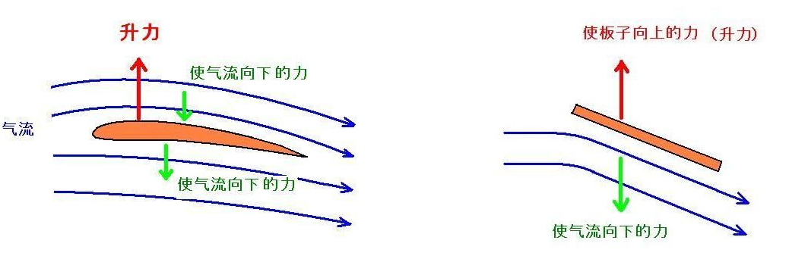
飞机为什么升起来
  飞机升力的产生
  飞机的应用：
  这个原理也被应用于飞机的机翼。飞机的主翼在安装时，相对于气流的运动方向成一定角度，这个角度被称为迎角。机翼的下侧面的气流因此向下偏转，上侧面的气流沿着翼面流动，最终向斜下方向流出。这样，机翼的上下面的气流都是向下偏转，受其反作用力，机翼获得了升力 。

Slide 14
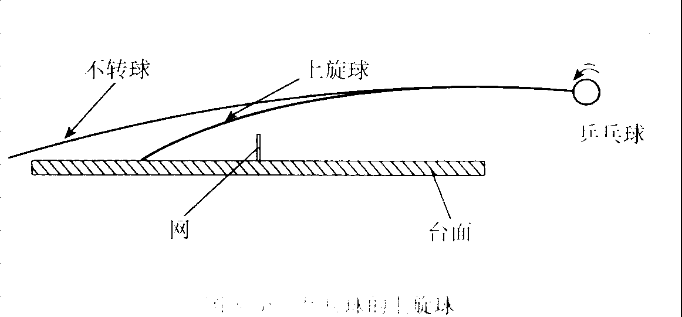
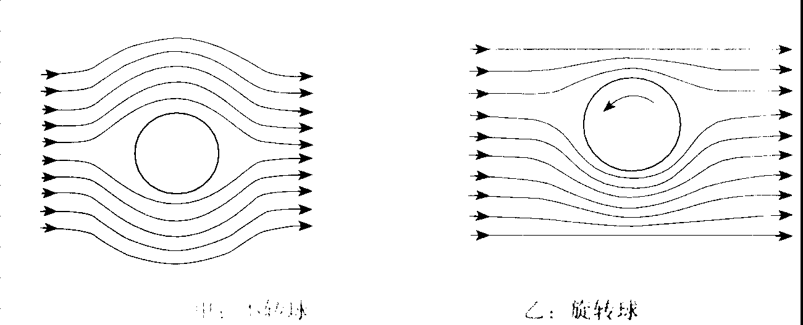
思考－1
讨论为什么乒乓球中的上旋球的飞行弧线比不转球的飞行弧线低

Slide 15
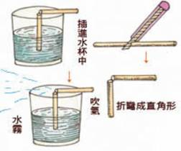
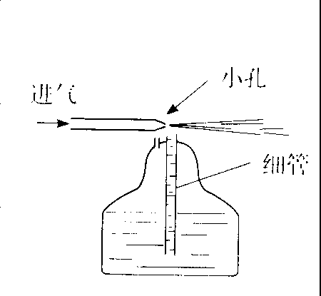
思考－2
试解释演示喷雾器的原理

Slide 16
其它应用
靠近高速行驶的列车
湍急的江河里游泳
水柱的吸力
鸡蛋的浮沉

Slide 17
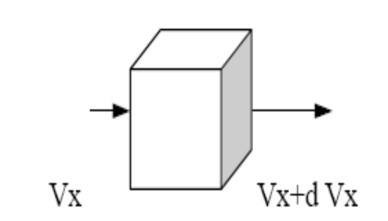
连续介质、质点、微团、控制体
连续介质及流体质点:
连续介质:从流体的宏观特性出发，流体充满的空间里是有大量的没有间隙存在的流体质点组成的。
流体质点：在连续介质内对某一点取得极小，但却包含有足够多的分子（宏观：足够小；微观：足够大。），使其不失去连续介质的特性而有确定的物理值。

Slide 18
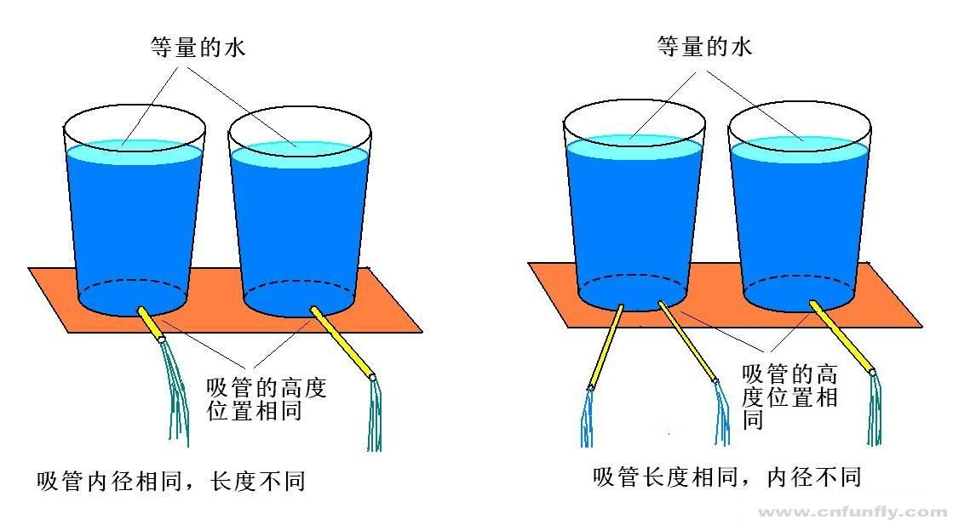
流体及其性质
流体的粘性
  实验：准备两个纸杯，在靠近底部开孔并各插入一支吸管，将其中一支吸管剪短。往两只杯子里倒入同量的水，使水同时从吸管中流出。短吸管的杯子里的水会较早流完。如果撤掉那个有短吸管的杯子，再找一个纸杯，将两支口径较细、与粗吸管长度一致的吸管插到纸杯上，那么，哪只杯子里的水先流完呢？
  流体的粘性是流体流动时，流体内部质点间或流层间因相对运动而产生内摩擦力，以抵抗其相对运动的性质。
两支细的吸管截面积之和与一支粗吸管的截面积相等

Slide 19
流体微团及控制体
流体微团(元体、微元体)：由质点组成、比质点稍大的流体单元，均性特征。
微团：建立微分方程，微分解法。
控制体：流场中某一确定的空间区域
由微团组成，非均性特征
控制体建立积分方程，积分解法或近似积分解法。

Slide 20
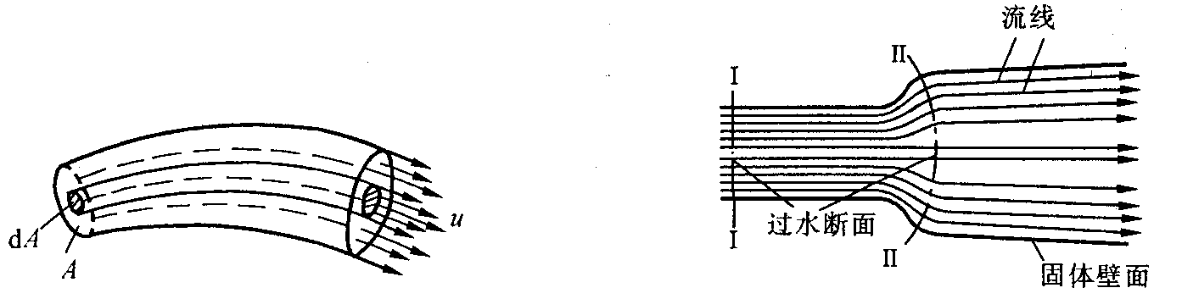
流场是否变化
恒定流场
非恒定流场

Slide 21
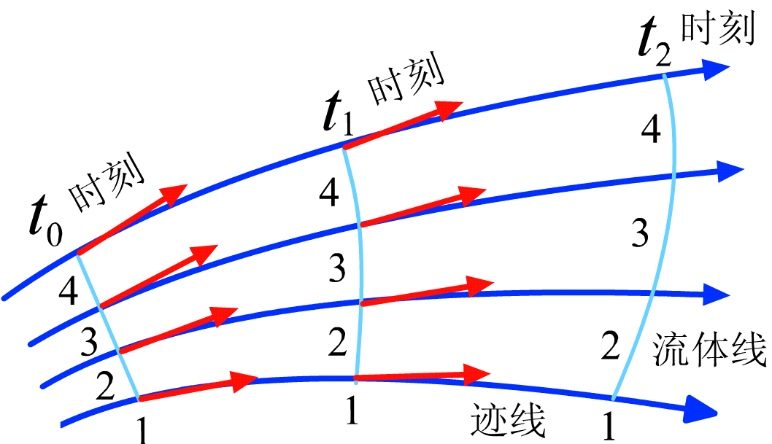
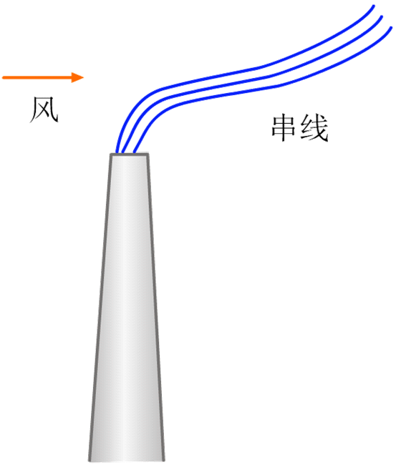
有风的时候烟形成的流场

Slide 22
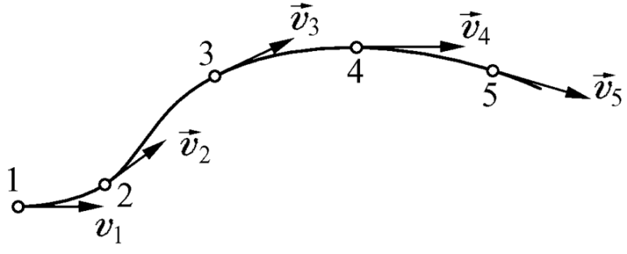
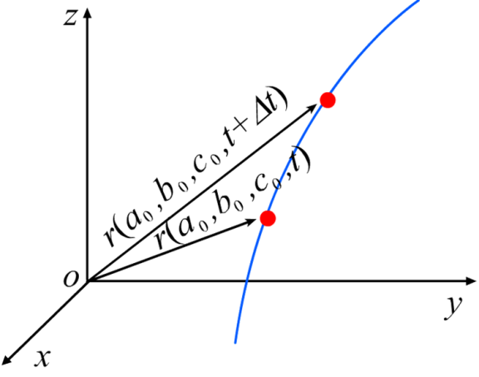
    迹线和流线的差别
      迹线是同一流体质点在不同时刻的位移曲线，与Lagrange观点对应。
      流线是同一时刻、不同流体质点速度向量的包络线，与Euler观点对应。

Slide 23
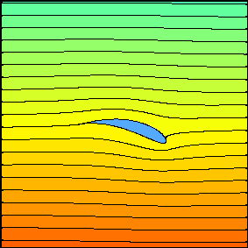
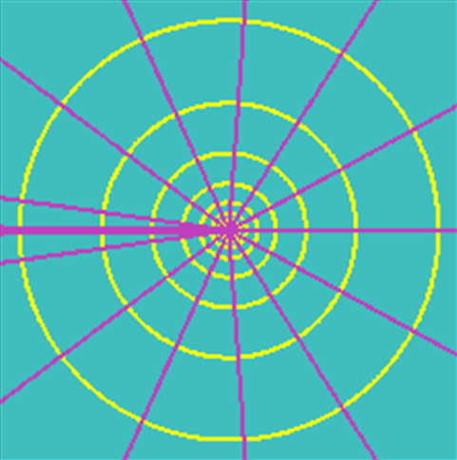
    流线的几个性质：
      ⑴在定常流动中，流线不随时间改变其位置和形状，流线、迹线和串线重合。
      ⑵在非定常流动中，由于各空间点上速度随时间变化，流线的形状和位置是在不停地变化的。
      ⑶流线不能折转和彼此相交，只能平滑过渡（奇点除外）。奇点有速度为零或无限大两种。
      ⑷流线密集的地方流动速度大，流线稀疏的地方流动速度小。
      ⑸每一空间点均有流线通过，由这些流线构成流谱。

Slide 24
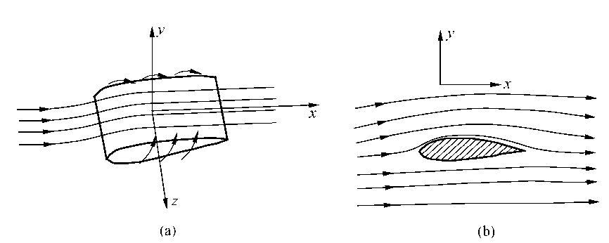
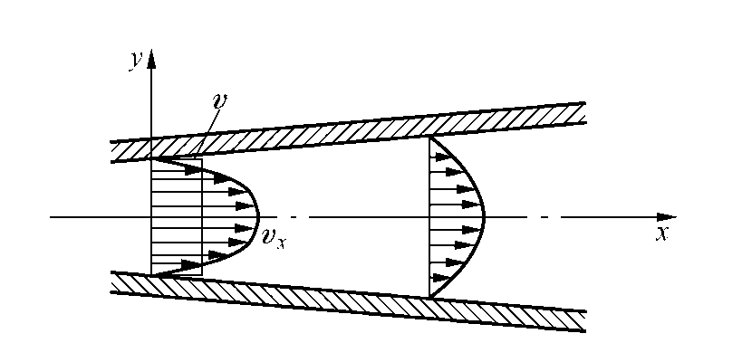
流场的维数
  流场分类
    三维流场
      具有三个坐标自变量的流场。
    二维流场
      具有二个坐标自变量的流场。
    一维流场
      具有一个坐标自变量的流场。
三维流动→二维流动
      对于工程实际问题，在满足精度要求的情况下，将三维流动简化为二维、甚至一维流动，可以使求解过程尽可能简化。
二维流动→一维流动

Slide 25
流体运动的研究方法
⎧
流体运动的全部范围。
流场的定义
⎨
⎩
由无数多流体质点或微
团运动所构成的空间。
“运动参数”：用以表示流体运动的一切物理量（如速度、加速度、密度、重度、压力和粘性力等）
流体动力学：研究流体质点在流场所占有的空间的一切点上，运动参数随着时间和空间位置的分布和连续变化的规律。

Slide 26
⒉ 流场的研究方法
拉格朗日法、欧拉法
1) 拉格朗日法
基本原理：是力学中质点运动描述方法在流体力学中的推广。它研究流场中个别流体质点在不同的时间其位置、流速、压力的变化。
即把流体细分为大量的流体质点，着眼于流体质点运动的描述，设法描述出每个质点自始至终的运动状态。所有质点的运动规律知道后，整个流场的运动规律就清楚了。
特点：分析流体各个质点的运动，来研究整个流体的运动。

Slide 27

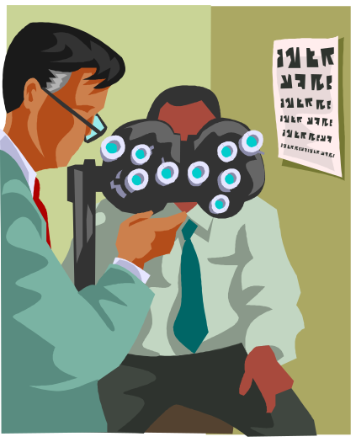
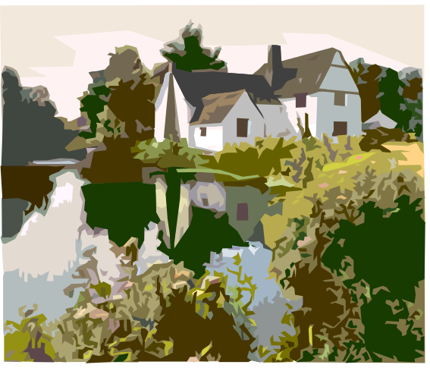
欧拉法
它不是着眼于流场中某个质点的运动行为，而是整个流场的运动状态。即：研究整个流场内不同空间位置上，各个流体质点的运动参量随时间的变化。

Slide 28
不同空间位置有 （x，y，z）；运动参量有 V、P、T、ρ；时间t；对某个空间位置来说，不同时间可能为不同质点所占据，以欧拉法所表示的流场：
同一瞬间，各个不同位置上流体质点的参量特征（即整个流场的特征）。
V=Fv（x，y，z，t） 整个流场中的速度分布——速度场；
P=Fp（x，y，z，t） 整个流场中的压力分布——压力场；
ρ=Fρ（x，y，z，t） 整个流场中的密度分布——密度场；
T=Ft（x，y，z，t） 整个流场中的温度分布——温度场；
C=Fc（x，y，z，t） 整个流场中的浓度分布——浓度场。

Slide 29
由于连续介质概念成立，所以描述流场内流体质点运动参量（V、P、ρ、T、C），对空间坐标（x，y，z）和时间（t）的函数也是连续函数。
可以写成：X=f（x，y，z，t）
与t无关时，称稳定场（或定常场）；
与t有关时，称不稳定场（或不定常场）；
与（x，y，z）无关，均值场；
与（x，y，z）有关，非均值场。

Slide 30
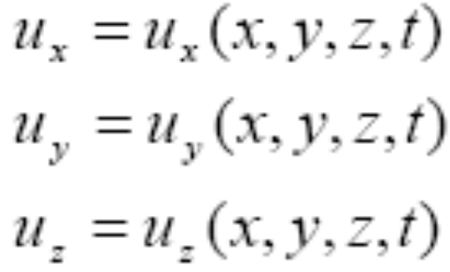

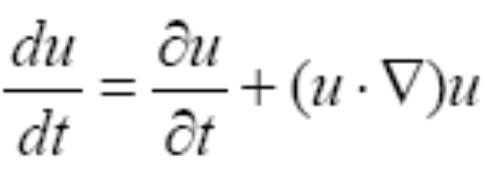
在流体力学中，一般用欧拉法描述流体运动。流体运动可表示为速度场，在直角坐标系中，x,y,z三个坐标轴方向的速度分量为：
流体质点的加速度为：

Slide 31
流场的量测
Particle Image Velocimetry，简称PIV，又称粒子图像测速法，是七十年代末发展起来的一种瞬态、多点、无接触式的激光流体力学测速方法。近几十年来得到了不断完善与发展，PIV技术的特点是超出了单点测速技术（如CTA、LDA）的局限性，能在同一瞬态记录下大量空间点上的速度分布信息，并可提供丰富的流场空间结构以及流动特性。

Slide 32
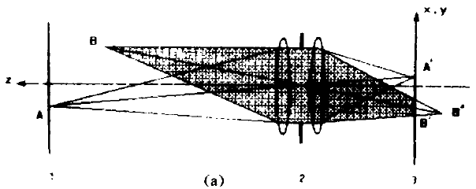
粒子图像测速技术
（2）三维粒子成像
1. 3D一SCPIV
(3Dnimensional single Camera Particle Image Velocimetry)
散焦现象:
将模糊效果量化就可以得到被测粒子的沿光轴方向的深度信息

Slide 33
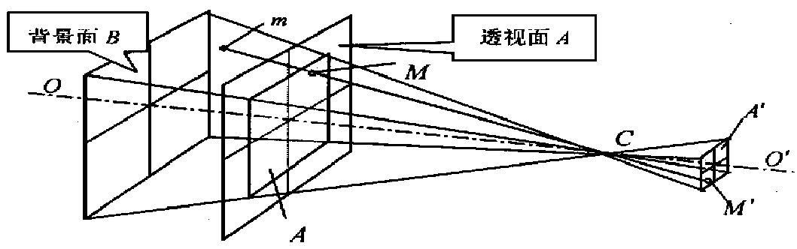
粒子图像测速技术
（2）三维粒子成像
2. 3D一VPTV (volumetric particle tracking veloeimetry)
典型布置方法：两个相机和两光轴
光学中心
相机胶片
透视成像原理

Slide 34
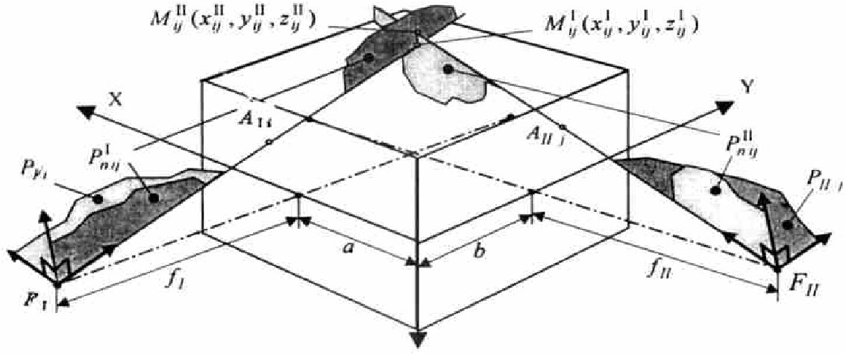
粒子图像测速技术
（2）三维粒子成像典型布置方法：两个相机和两光轴
2. 3D一VPTV (volumetric particle tracking veloeimetry)
两个相机和两光轴

Slide 35
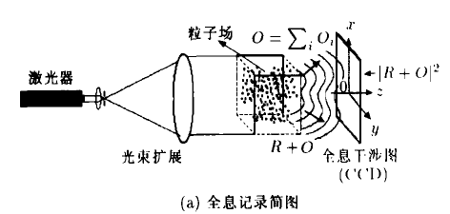
粒子图像测速技术
（2）三维粒子成像
3.数字全息粒子图像测速DHPIV
(Digital Holography Particle Image Velocimetry)
瞬时空间场全息干涉条纹
同轴式

Slide 36
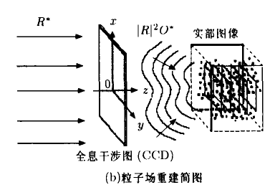
粒子图像测速技术
（2）三维粒子成像
3.数字全息粒子图像测速DHPIV
技术难点：
定位精度与空间分辨率
信噪比问题
数字全息图像的快速重建
再现的数理方法等问题.
同轴式

Slide 37
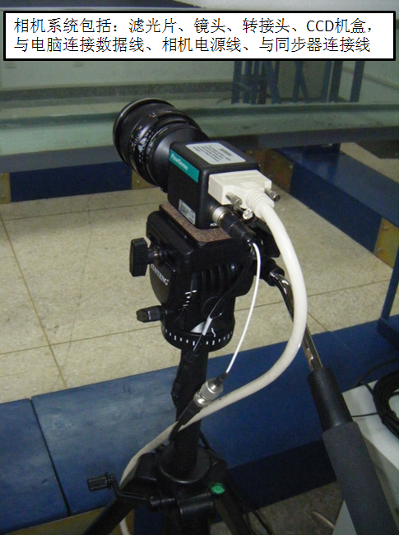
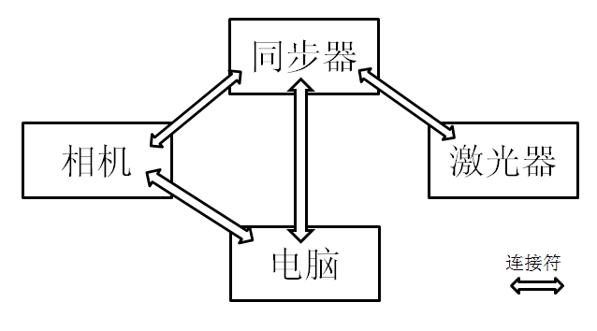
系统的连接方式

Slide 38
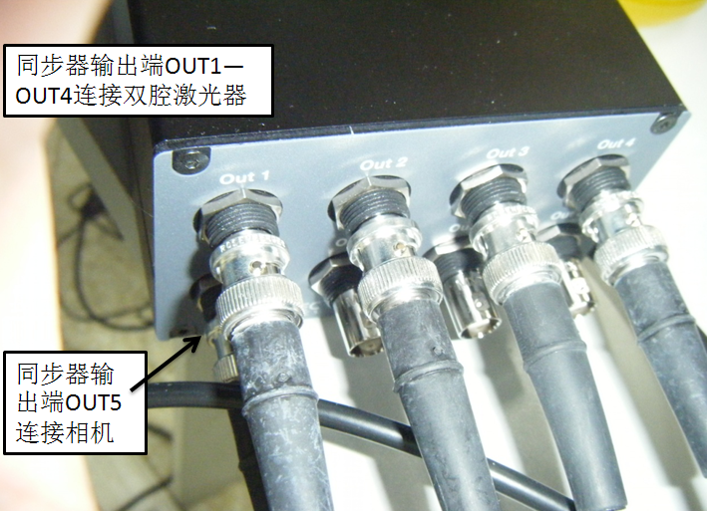
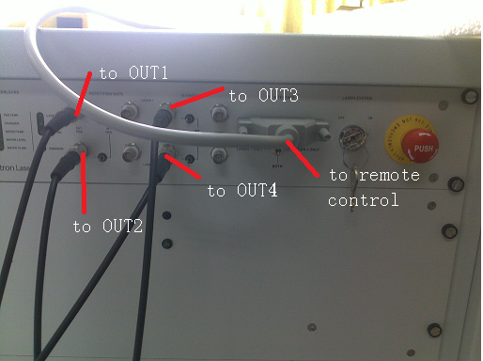
同步器输出图

Slide 39
相机的连接
相机通过白色宽数据线连接电脑，用一黑色圆头线同时连接相机电源和同步器，其中同步线连接线接同步器输出端5（OUT5）和6（OUT6），默认为5（OUT5）。连接相机电源。连接方法见下图：

Slide 40
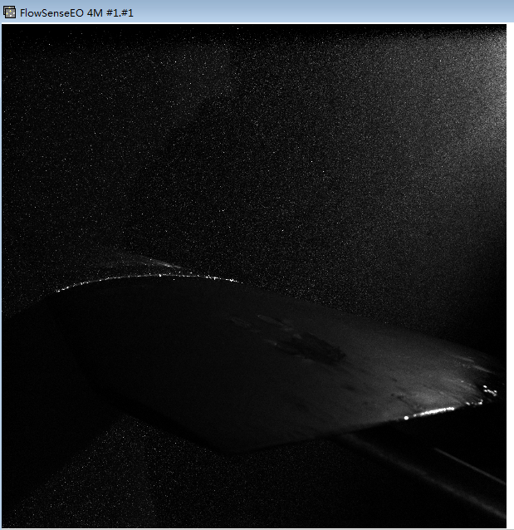
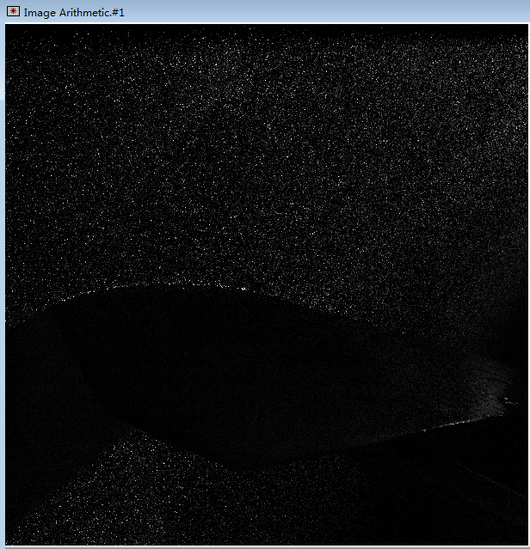
采集到的照片进行后处理
去背景前
去背景后

Slide 41
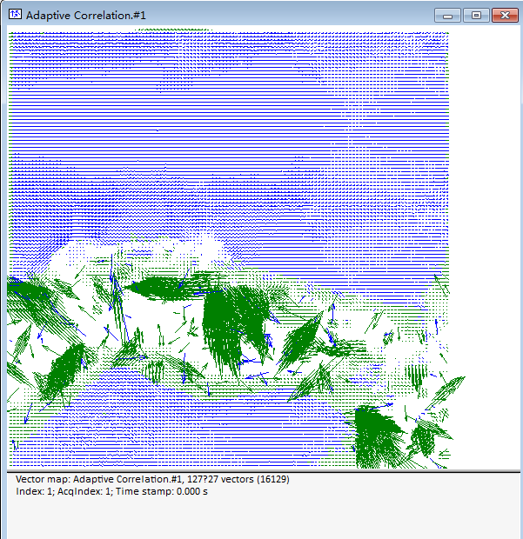
矢量图
用去除背景的粒子图片做互相关处理得到流场的矢量图
蓝色箭头代表由互相关计算出的矢量，绿色箭头代表由差值增补的矢量。在需要观测的区域，蓝色箭头数量越多越好。

Slide 42
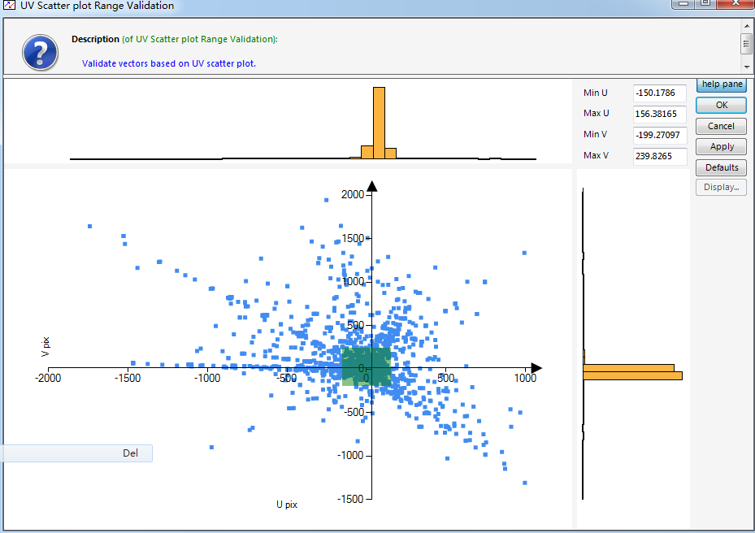
矢量图的初步处理
在弹出的窗口中用鼠标框出中心部分矢量密集的区域然后点OK

Slide 43
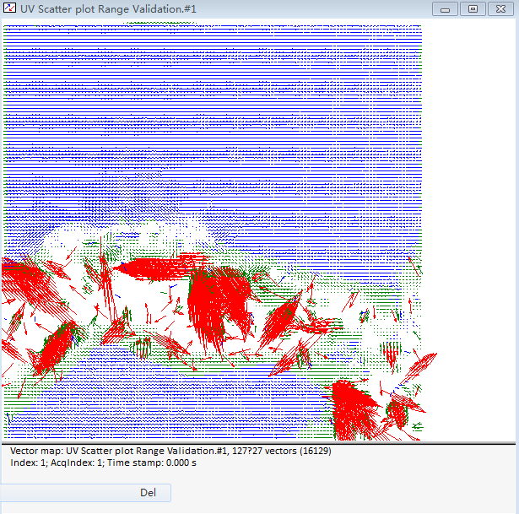
去除错误矢量
软件会把偏离中心区域的矢量标记为错误矢量（红色箭头）

Slide 44
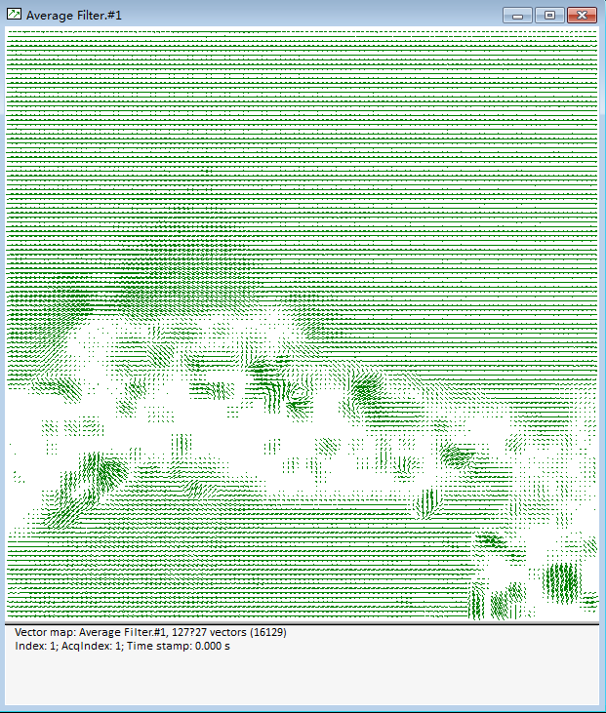
去除拐点并使矢量平滑
所得到的矢量图中所有矢量都被替代为周围矢量的均值，这样会使矢量图看起来更平滑

Slide 45
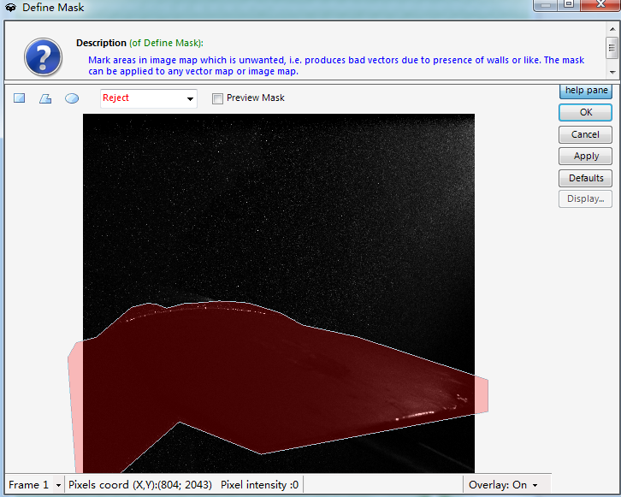


平滑的矢量图

Slide 46

三维矢量图合成
分别用空格选中两个相机的标定文件盒两个相机的矢量图，并在其中一个矢量图上右键选择Analyze

Slide 47
在第二个相机所拍到的照片中做同样的操作
使用mask功能去掉无关区域
三维矢量图合成

Slide 48

矢量统计
（不建议用于非稳态流场）
对于稳定流场，可以使用Vector Statistics功能反应流场的总体趋势，消除随机误差。对于观察湍流则不适用。

Slide 49
谢 谢

